Slide 1
EDUCAÇÃO FÍSICA
PROF. OSMAR SAMPAIO
XADREZ: ESPORTE OU JOGO, ATLETAS, TIPOS DE TREINO E LOCAIS
SLIDE - 7

Slide 2
VAMOS RELEMBRAR...
LANCES IRREGULARES:
O que são.
Quais são.
Punições.
Fonte: http://superxadrez.com.br/category/artigos-xadrez/

Slide 3
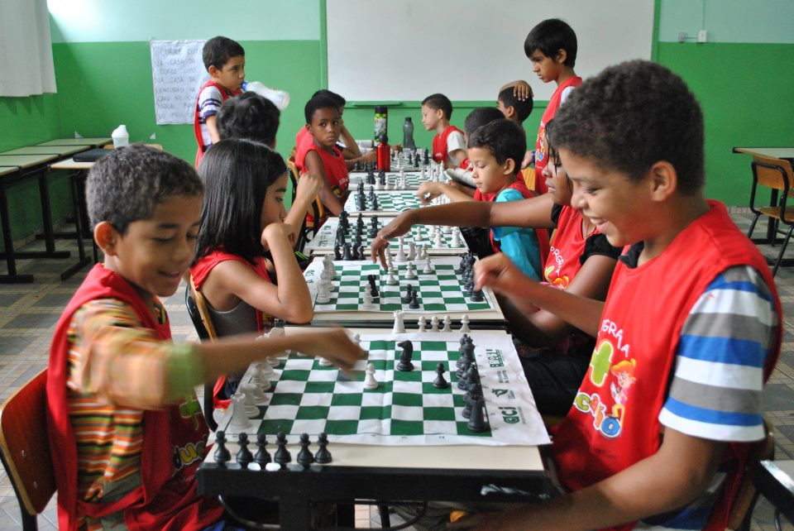
E HOJE VAMOS FALAR SOBRE...
Xadrez:
Esporte ou jogo.
Atletas conhecidos.
Tipos de treino.
Locais de treino.
Fonte: http://www.roisfs.org.br/2012/11/16/xadrez-para-todos/

Slide 4
ATIVIDADE 1
Na aula passada falamos um pouquinho sobre o xadrez enquanto esporte. Tente relembrar sobre o que conversamos. Agora, relate em seu caderno quando o xadrez é considerado um esporte e quando é considerado um jogo…

Slide 5
Não importa o que você colocou em seu caderno, o que importa foi sua tentativa e a partir de agora vamos entender essa diferença!
E você aí na sua casa, compare sua resposta com o que vamos falar na aula de hoje.
Fonte: https://www.evidive.com.br/blog/sinais-mergulho

Slide 6
XADREZ: ESPORTE OU JOGO?
Esporte refere-se a qualquer tipo de prática que tem as seguintes características:
Estar subordinada a algum órgão oficial;
Ter regras fixas;
Ser competitiva;
o praticante ser um profissional (salário, patrocínio, premiações).

Slide 7
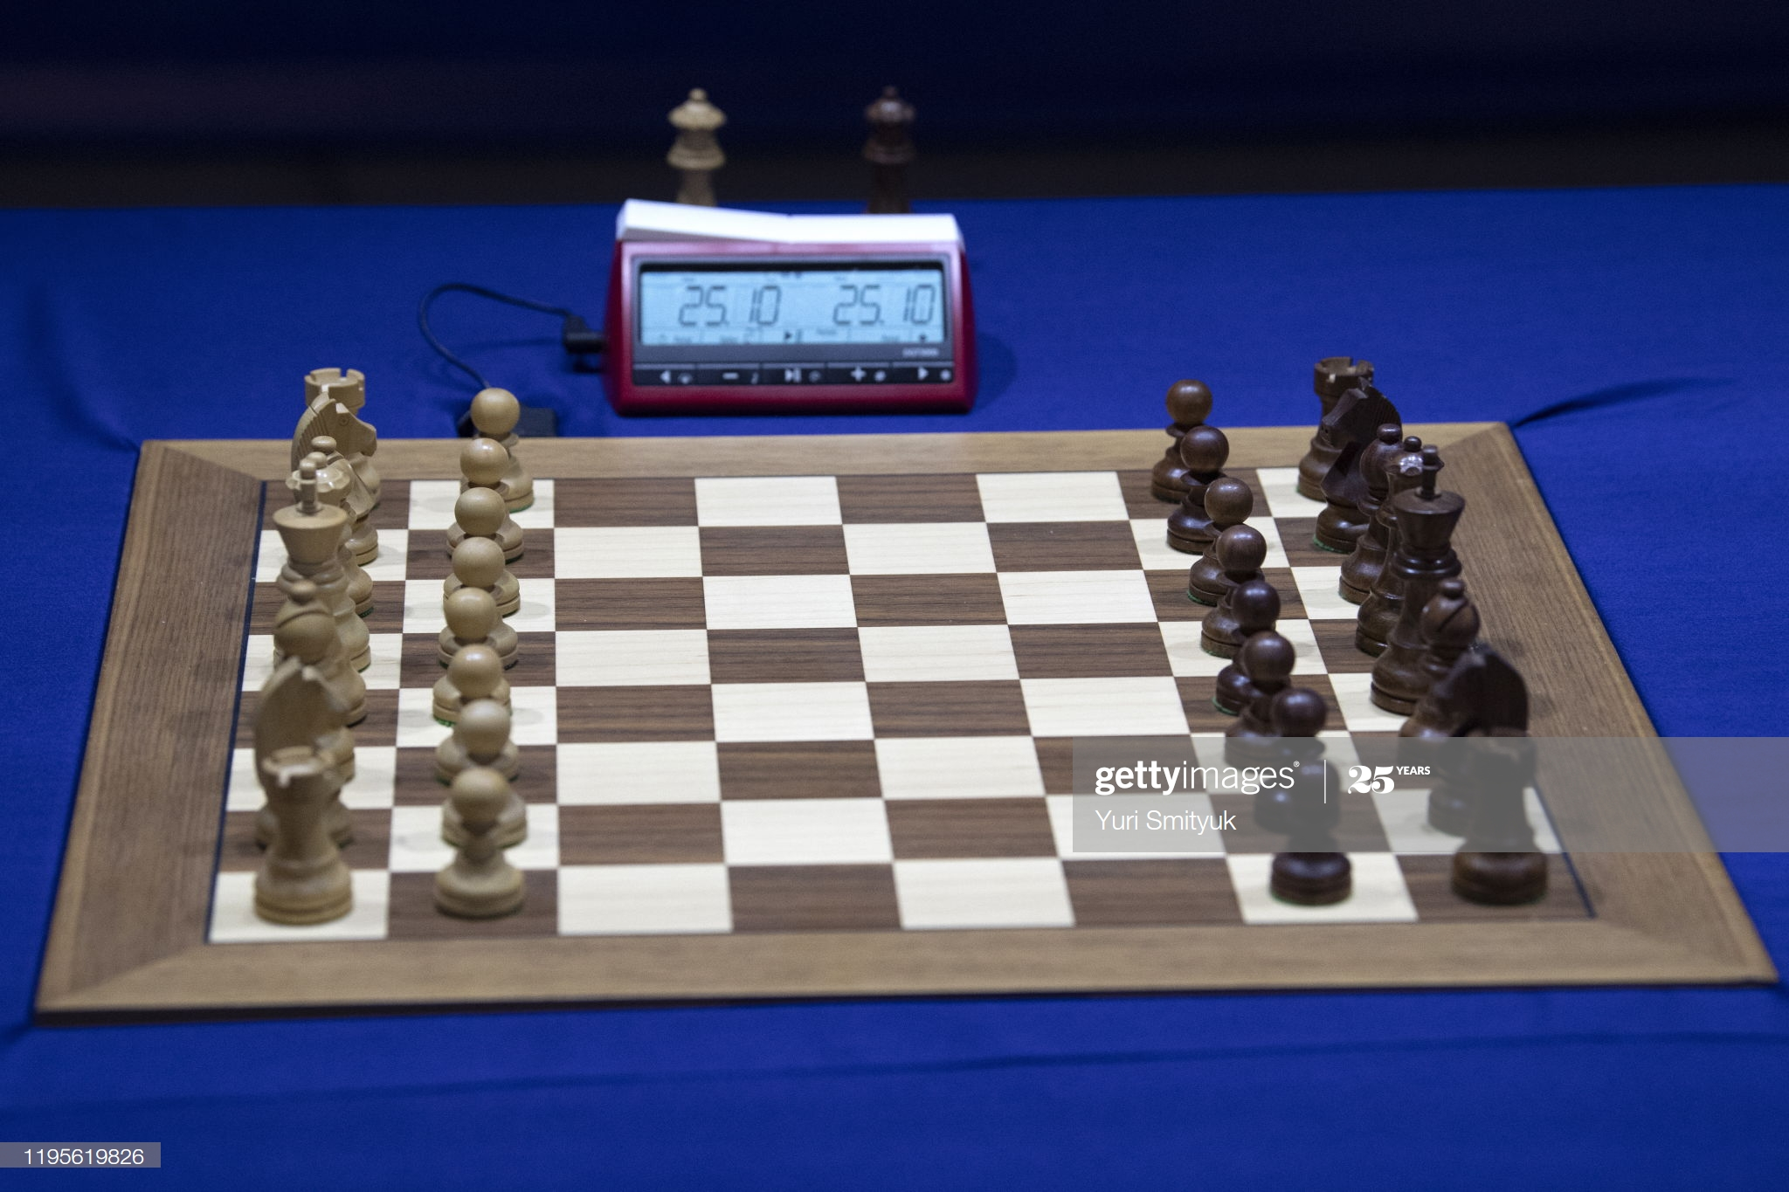
É por atender estas quatro características que o xadrez é considerado um esporte.
Um esporte para todos e que exercita a mente.
Fonte: https://media.gettyimages.com/photos/the-chessboard-before-the-first-tiebreak-game-of-the-2020-fide-womens-picture-id1195619826?s=2048x2048

Slide 8
O xadrez é o segundo esporte mais praticado no mundo, perdendo apenas para o futebol, de acordo com o livro “O que é xadrez”, de Paulo Sérgio dos Santos.
Fonte: COLOCAR FONTE

Slide 9
O xadrez também é considerado um jogo, pois pode ser recreativo.
Também é considerado um jogo quando adaptamos algumas regras ou excluímos outras!

Slide 10
O xadrez pode ser considerado...
Jogo ou esporte, depende do fim em que está sendo aplicado.
Somente jogo.
Somente esporte.
Não é esporte por não haver grande
queima calórica.

Slide 11
O xadrez pode ser considerado...
Jogo ou esporte, depende do fim em que está sendo aplicado.
Somente jogo.
Somente esporte.
Não é esporte por não haver grande
queima calórica.

Slide 12
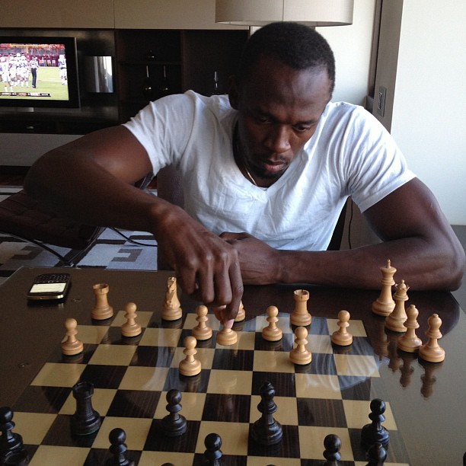
Vamos conhecer alguns atletas conhecidos no Brasil e no mundo?
Fonte: http://globoesporte.globo.com/platb/meiodecampo/2012/09/04/bolt-relaxa-jogando-dama/

Slide 13
ALEXANDR FIER
Naturalidade: Joinville- SC (1988)
Aos 6 anos de idade, iniciou no xadrez e foi Campeão Paranaense Sub-10 de Xadrez.
Passou por praticamente todas as categorias sub-profissionais.
Aos 16 anos de idade recebe o título de Grande Mestre.
Fonte: https://www.uschesschamps.com/sites/default/files/styles/player_bio_photo/public/headshots/DSC_0784.jpg?itok=OzMweUZR

Slide 14
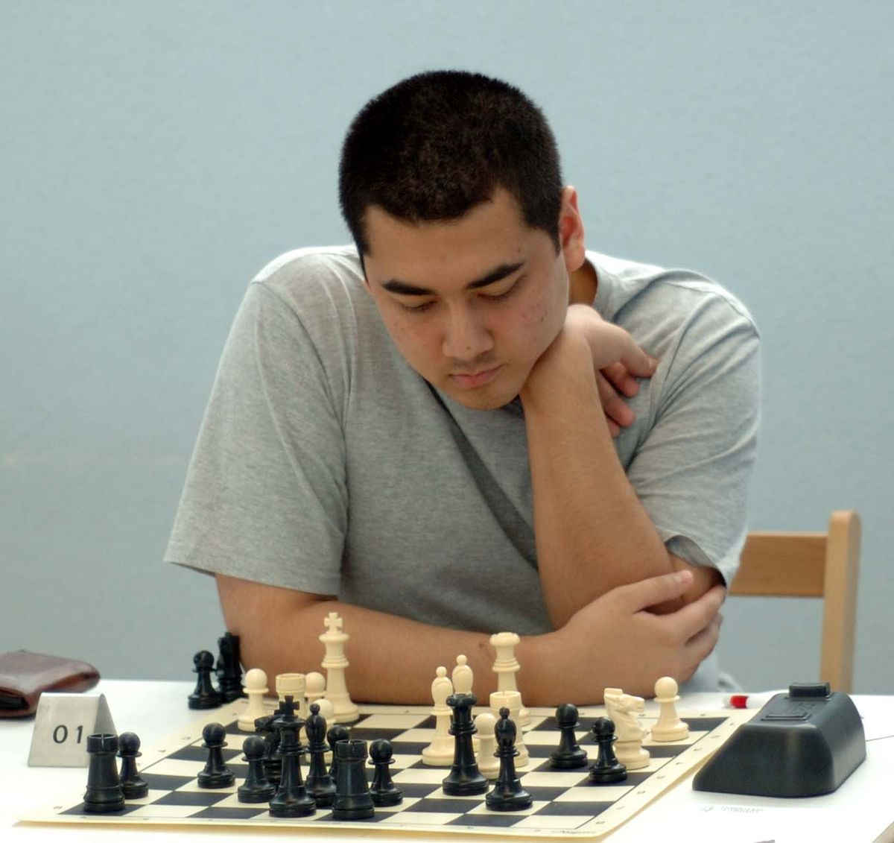
ALEXANDR FIER
Aos 18 anos recebe o título de Grande Mestre Internacional, sendo o brasileiro que recebeu mais rápido esse título.
Entre suas atuações, destaca-se a conquista invicta do 72° Campeonato Brasileiro em Guarulhos, 2005 e o bicampeonato paulista 2007/08. Representou o Brasil nas Olimpíadas de Calvia 2004 e Torino 2006.
Fonte: https://pt.wikipedia.org/wiki/Alexandr_Fier

Slide 15
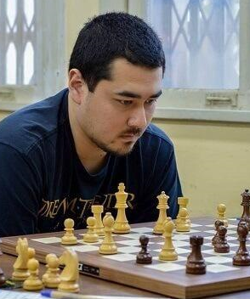
Em 2009, é o número um do Brasil e 95º no mundo.
Em 2011 foi desafiado por Henrique Costa Mecking, e após uma melhor de 4, ele venceu a lenda brasileira, e sagrou-se definitivamente, como o maior enxadrista brasileiro da atualidade.
Número 3 do ranking nacional.
Fonte: https://rafaelleitao.com/wp-content/uploads/2018/12/dce1da2c-378d-497b-9caf-243c48389c29_image2.jpg

Slide 16
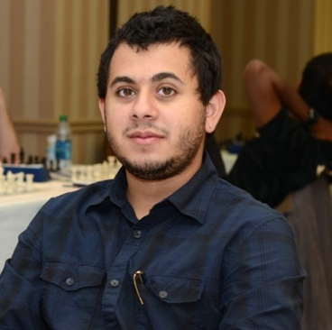
ANDRÉ DIAMANT
Naturalidade: Fortaleza- CE (1990).
Iniciou no xadrez com 4 anos de idade, através do seu pai.
Com 8 anos começa a treinar no Clube Hebraica.
Através do Clube fez estágio por 4 meses na academia de Alexander Khalifman (São Petersburgo).
Fonte: http://xadreztotal.com.br/entrevista-com-o-gm-andre-diamant/

Slide 17
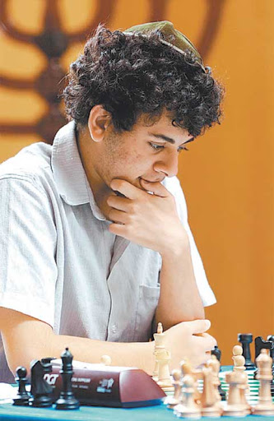
ANDRÉ DIAMANT
Campeão Pan-Americano sub 12 – 2001
Campeão Paulista e Brasileiro sub-16 - 2001.
Integrou a equipe brasileira nas 38ª Olimpíadas de xadrez
Campeão Brasileiro – 2008.
Tornou Grande Mestre da FIDE – 2009.
Número 7 do ranking nacional.
Fonte: https://www.uschesschamps.com/sites/default/files/styles/player_bio_photo/public/headshots/DSC_0784.jpg?itok=OzMweUZR

Slide 18
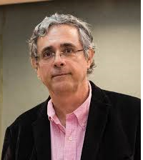
DARCY LIMA
Naturalidade: Rio de Janeiro (1962).
Mestre Internacional (1989).
Campeão Brasileiro Absoluto (1992, 2002 e 2003).
Grande Mestre FIDE (1997).
Campeão Sul-Americano (2002).
Campeão pan-americano de xadrez (2007)
Finalista do campeonato mundial de xadrez (2000, 2004, 2005, 2007).
Fonte: https://www.fgx.org.br/wp/wp-content/uploads/2019/06/Darcy_lima_2019.jpg

Slide 19
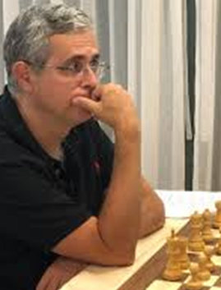
DARCY LIMA
Campeão pan-americano de xadrez 2007
Finalista do campeonato mundial de xadrez (2000, 2004, 2005, 2007).
Atualmente é presidente da CBX.
Número 8 do ranking nacional.
Fonte: https://www.facebook.com/ConfederacaoBrasileiradeXadrez/photos/gm-darcy-lima-campe%C3%A3o-brasileiro-de-blitz-2018-o-grande-mestre-internacional-dar/1963560770386525/

Slide 20
ATIVIDADE 2
Faça uma pesquisa e relate em seu caderno quem é o enxadrista número 1 do Ranking nacional. Quais suas principais conquistas? Como começou a jogar xadrez?

Slide 21
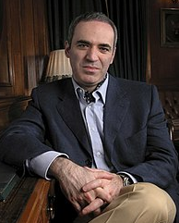
GARRY KASPAROV
Nacionalidade: Baku –Azerbaijão(1963).
Grande Mestre da FIDE.
Campeão Mundial – 1985 (18 anos) – derrotou Anatoli Karpov.
Fonte: https://upload.wikimedia.org/wikipedia/commons/0/07/Kasparov-36.jpg

Slide 22
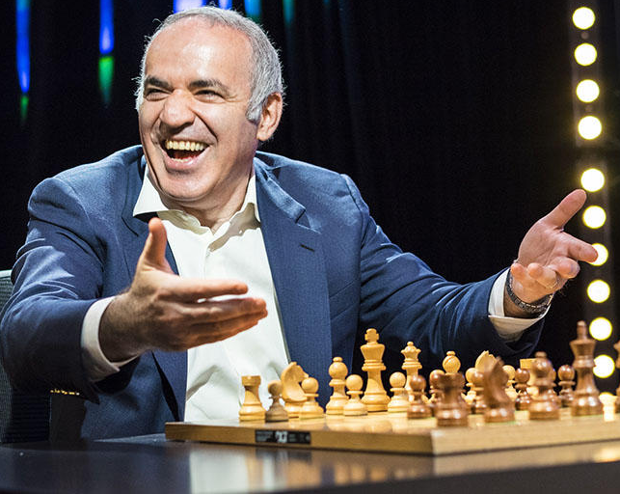
Nenhum outro jogador dominou o xadrez por tanto tempo.
O melhor jogador na história do xadrez.
Uma das pessoas vivas mais inteligentes do mundo com o QI de 192 pontos.
Fonte: https://mediad.publicbroadcasting.net/p/kwmu/files/styles
/x_large/public/201708/0808_sn_Kasparov_1.jpg

Slide 23
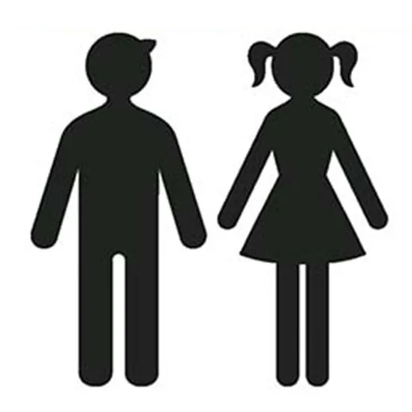
O próximo grande enxadrista pode ser você...
Fonte: https://palaciodaarte.vteximg.com.br/arquivos/ids/203643-550-550/apm4-285-compressed.jpg?v=636602586617630000

Slide 24
TREINAMENTO DOS ATLETAS
A maioria treina no mínimo 8 horas por dia, entre estratégias, jogadas clássicas e estudo sobre os adversários.
É importante também o fortalecimento muscular em geral, mas o grupo muscular da coluna é o mais prejudicado segundo alguns
atletas.

Slide 25
LOCAIS DE TREINO
Os clubes são os locais preferidos dos atletas, juntamente com seus técnicos. Porém, a pandemia afetou a rotina desse pessoal, tendo que se acostumar com treinos online. Os métodos mais comuns são: vídeos,
plataformas e torneios online.

Slide 26
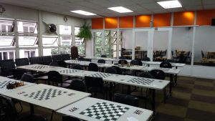
Fonte: http://www.cxsp.com.br/?page_id=378

Slide 27
Com relação aos atletas de xadrez, assinale a alternativa correta:
São pessoas diferenciadas, que nasceram para jogar xadrez.
É impossível um atleta profissional ser encontrado no âmbito escolar.
Qualquer pessoa pode ser um atleta de xadrez, independente de idade e região do Estado.
Apenas professores podem ser atletas
profissionais.

Slide 28
Com relação aos atletas de xadrez, assinale a alternativa correta:
São pessoas diferenciadas, que nasceram para jogar xadrez.
É impossível um atleta profissional ser encontrado no âmbito escolar.
Qualquer pessoa pode ser um atleta de xadrez, independente de idade e região do Estado.
Apenas professores podem ser atletas
profissionais.

Slide 29
APRENDEMOS HOJE...
Xadrez:
Esporte ou jogo.
Atletas conhecidos.
Tipos de treino.
Locais de treino.
Fonte: http://www.roisfs.org.br/2012/11/16/xadrez-para-todos/

Slide 30
PARA A PRÓXIMA AULA...
Materiais:
pedaço de papelão, E.V.A., ou 4 folhas de papel sulfite unidas (42cmx42cm);
E.V.A., tampinhas de garrafas pet ou similares (32 unidades), papel sulfite;
lápis de cor, giz de cera ou tinta guache;
cola;
régua.
Fonte: https://www.teraambiental.com.br/hs-fs/hub/212749/file-2567434003-jpg/images/Blog_images/Qualadiferenaentrereciclarereaproveitar.jpg

Slide 31
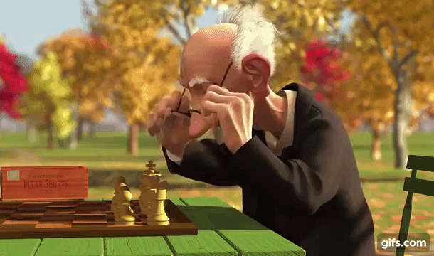
Espero que tenham gostado! Até a próxima!
Fonte: https://gifer.com/en/79Pz

Slide 32
REFERÊNCIAS
https://www.adeva.org.br/jornalconviva/artigo_detalhe.php?jornal=78&registro=1005
http://www.engeplus.com.br/noticia/esportes/2020/145590-xadrez-de-icara-mantem-rotina-de-treinamento-e-torneios
https://www.netesporteclube.com.br/mais/9851/clube-do-xadrez-utiliza-de-plataforma-online-para-realizar-treinos

